Slide 1
Муниципальное бюджетное дошкольное образовательное учреждение «Чажемтовский детский сад» Колпашевского района
«Строительство города и флота»
Составила
Учитель-логопед I квалификационной категории
Долгополова В.Ю.

Slide 2
Цель:
• приобщение дошкольников к истории и культуре родной страны;
воспитание детей в духе патриотизма, любви к истории, гордости за его историю; развитие любознательности и интереса к достопримечательностям Санкт-Петербурга, интерес к устаревшим словам.
Задачи:
• развитие познавательных и интеллектуальных способностей детей, их творческого потенциала;
• развитие интереса к самостоятельному познанию объектов окружающего мира в его разнообразных проявлениях;
• знакомство с жизнью и деятельностью основателя Санкт Петербурга;
• развитие памяти, речи, логического мышления, словарного запаса;
• стимулирование мыслительной деятельности;
• формирование коммуникативных навыков;

Slide 3
Словарная работа: потешные войска, болотистая местность, фармация, торговые ряды, биржа, печатня, трактир.
Занятие по развитию речи проводилось для обобщения знаний о царе Петр I, которые дети получили в ходе проекта «Лента времени», обогащения и уточнения понимания словарного запаса устаревшими словами.
Планируется дальнейшее использование темы Петра I в других тематических занятиях, таких как профессии, Новый год и т.д.

Slide 4
Жил давно в России царь
Очень мудрый государь,
Он на месте не сидел,
Делал за день сотню дел,
Совершил побед не мало,
Мореходом был бывалым
Он и плотник и кузнец
Кто был царь тот удалец?

Slide 5
Он любил учиться и трудиться. А в свободное время Петр, любил играть в солдатики. У него было много друзей и товарищей, и все они играли вместе и дружно. Петр принимал играть с собой всех ребят: и богатых, и бедных. Он учил их маршировать, строить игрушечные крепости и штурмом брать их. Такое его детское войско все называли «потешное войско».

Slide 6
Когда Пётр стал царём, Россия была страной, где люди жили очень бедно. Не было даже школ. Петру хотелось, что – бы в его стране люди жили хорошо. Что – бы торговать с другими странами, нашей стране нужен был флот, а его не было. Посмотрите на карту России – как богата наша страна реками, морями

Slide 7
И задумал царь Пётр построить свои корабли, свой флот. Отправился он за границу, учится корабельному делу. Вернувшись в Россию, он принялся за строительство русского флота.
.

Slide 8
И создал первый русский флот, который стал одним из сильнейших флотов. (рассматривание иллюстраций кораблей того времени) А раз есть флот, то нужно море. Для торговли с другими странами очень подходило Балтийское море. Но тогда на берегах Балтийского моря не было больших городов. Вот тогда и решил царь Пётр построить на берегу Балтийского моря город. 27 мая 1703 года в устье реки Невы на Заячьем острове была заложена крепость.

Slide 9
План будущей крепости начертил сам Пётр I. Именно с этого места и началась история города Санкт-Петербурга. Та крепость спустя несколько лет была названа Петропавловской – по названию её главного собора имени апостолов Петра и Павла
.

Slide 10
Первыми зданиями Петербурга стали домик Петра

Slide 11
Огромный дом Меньшикова на Васильевском острове

Slide 12
А первыми улицами – Большая и Малая Дворянские, Посадская и др

Slide 13
Город возводился поспешно. На работы каждый день сгоняли более 40 тысяч людей. Места там болотистые, поэтому сначала надо было осушить болота, вырыть каналы, сделать насыпи. Очень много людей умерло во время строительства этого города. Ведь тогда не было никакой техники: люди всё делали руками.

Slide 14
Вот, наконец, город построили. А Пётр I назвал этот город именем Святого Петра – Петербург, а позже стали называть Санкт-Петербург. Санкт - означает святой. Город получился очень красивым.

Slide 15
По меткому замечанию Пушкина, строительством новой столицы Петр прорубил для России «окно в Европу». Царь приказал открыть здесь первые в стране типографии, биржи, прочие образовательные, культурные и торговые учреждения.

Slide 16
Первая биржа в России возникла по инициативе Петра I в начале XVIII в. Она была общей – товарно - сырьевой с элементами торговли фондами.
Австе́рия, или аустерия - в России при Петре Великом ресторация, питейный дом, гостиница и почти клуб для иноземцев и русской знати, устроенный на западный манер и по приказу царя после его ознакомления с европейским бытом.
Печатня-типография. Книгопечатание при Петре I получило быстрое развитие, как и прочие сферы жизни российского общества.
Торговые ряды - здание, предназначенное для торговли, разделённое на ячейки (лавки), объединённые открытой галереей. Часто на втором этаже располагались жилые комнаты, в которых жили владельцы лавок.
Гостиными дворами назывались торговые комплексы со складами, гостями же в старину называли купцов. Первый гостиный двор, выстроенный в 1705 г., находился на Троицкой площади на Санкт- Петербургском острове, второй, созданный по проекту Доменико Трезини в 1722 г. – на Тучковой набережной...
Слово «таможня» имеет тюркское происхождение и восходит к слову «тамга» — знак, определяющий принадлежность к какому-то роду или племени.
Тракти́р – устаревшее название гостиницы или постоялого двора с харчевней или рестораном, обычно невысокого класса. Слово «трактир» появляется в русском языке во времена Петра I.
Фармация-аптека

Slide 17
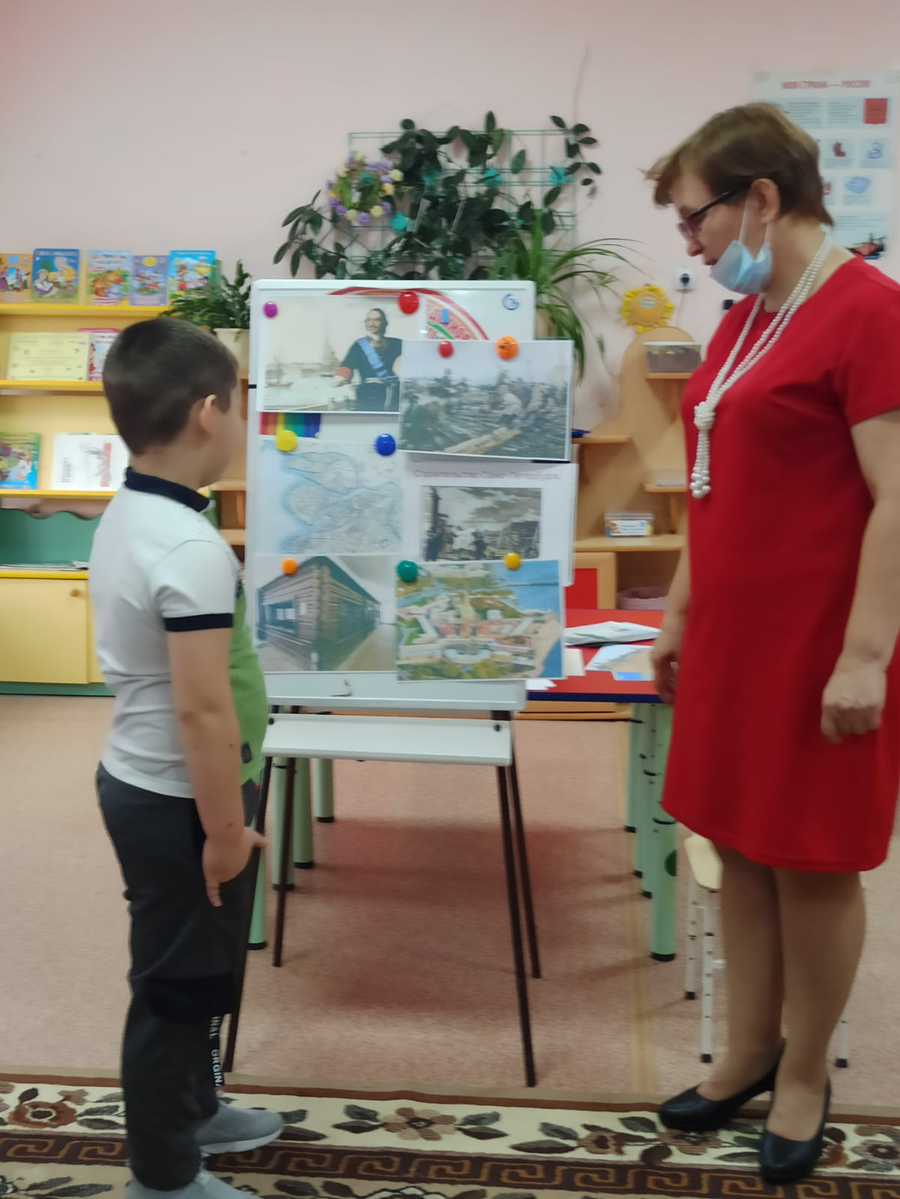
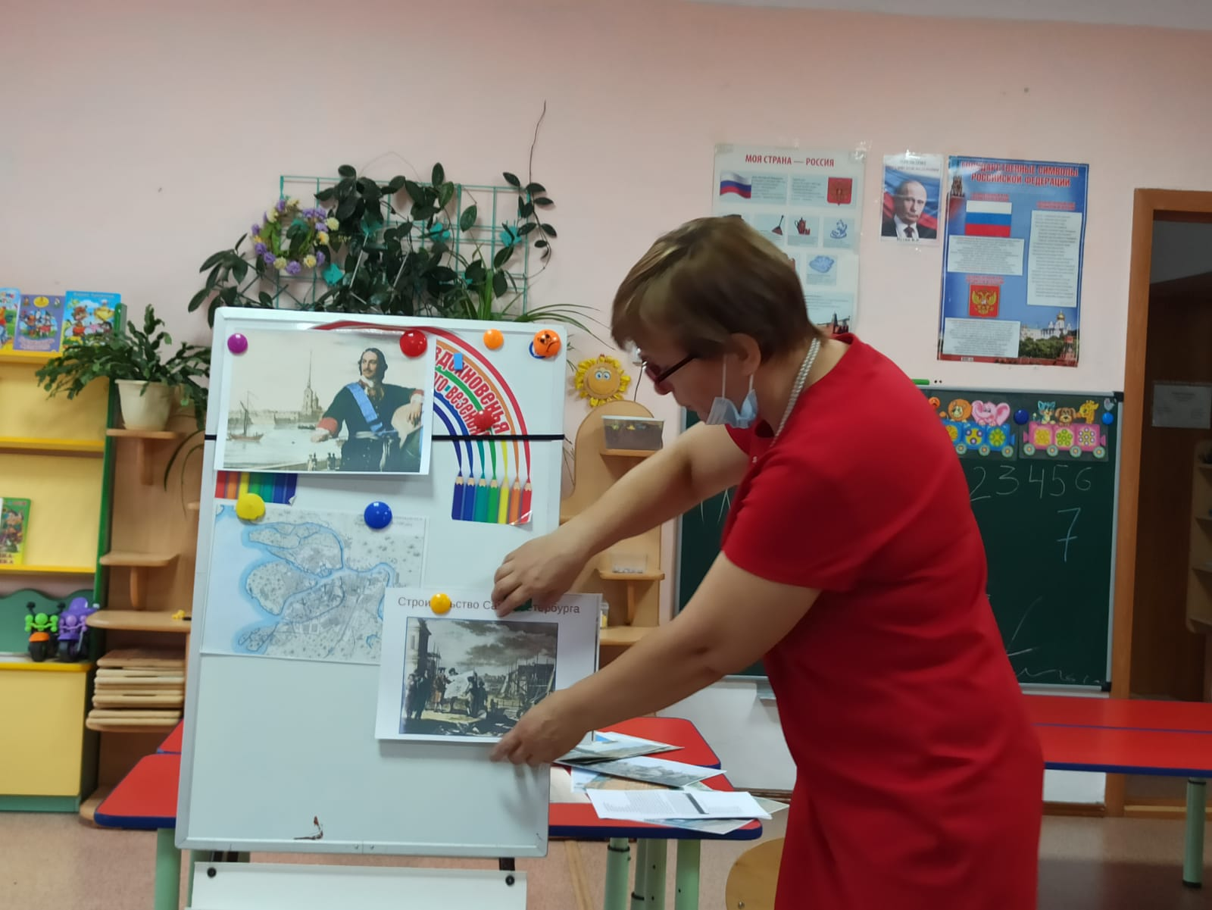

Slide 18
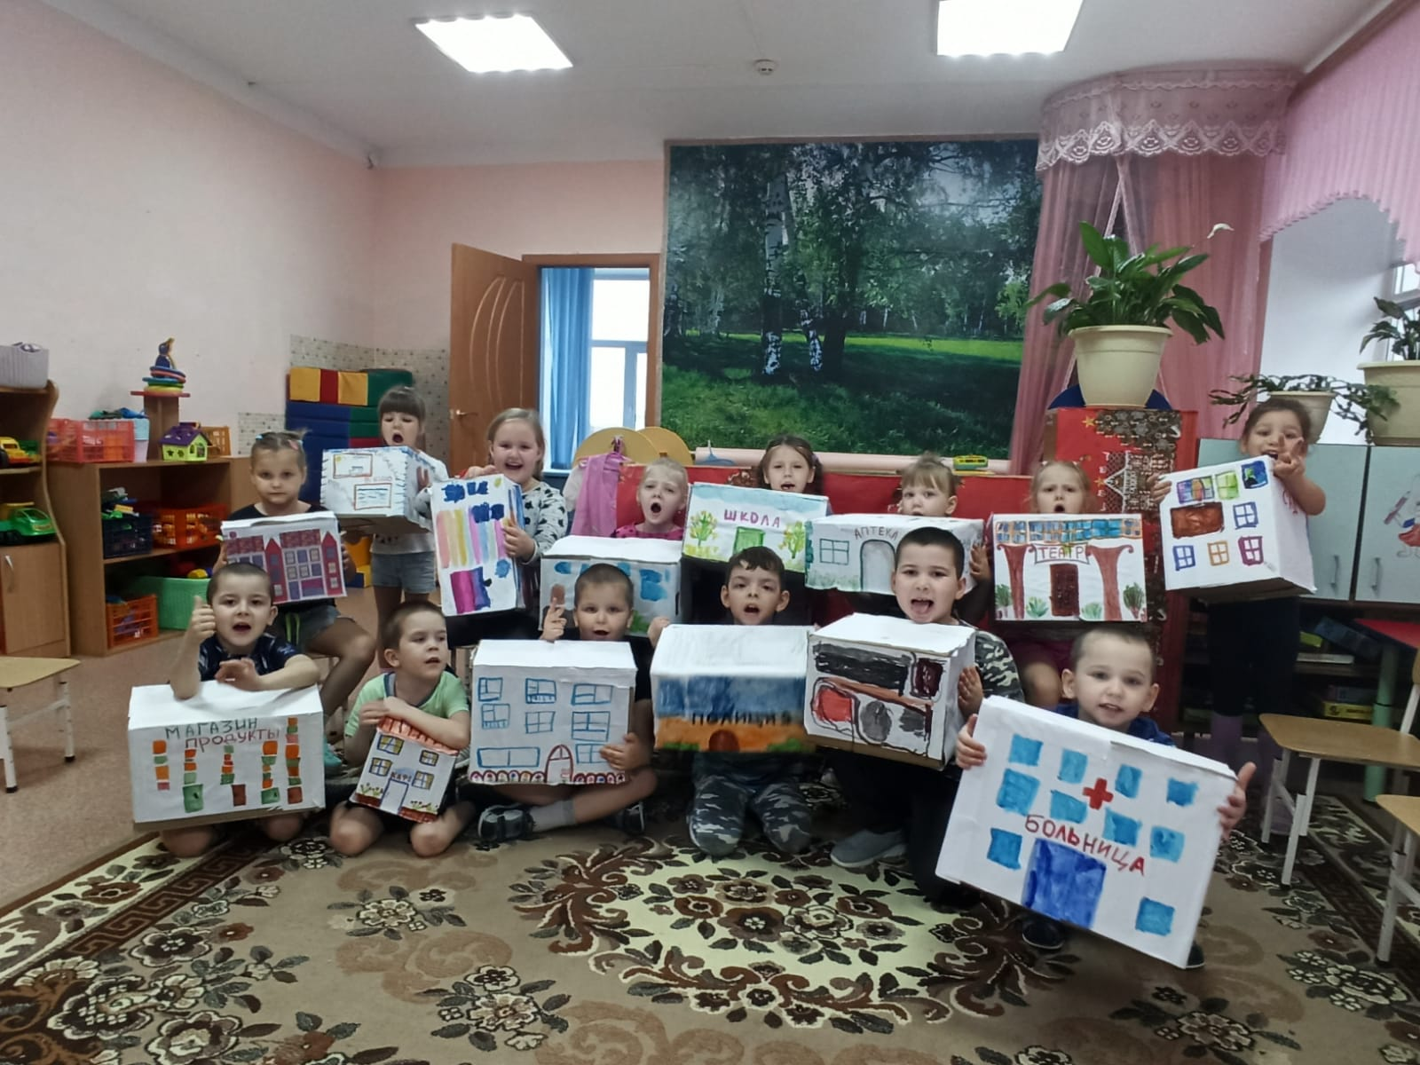
Дети, последовав примеру Петра I построили свой город.

Slide 19
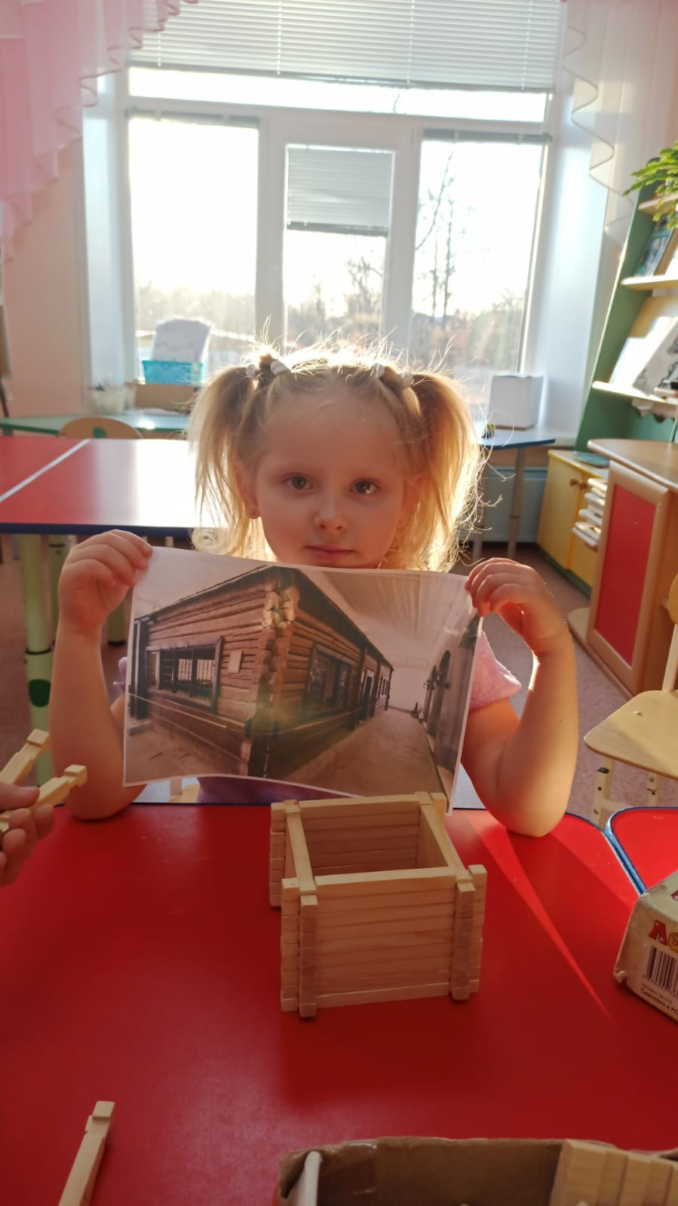
И избушку Петра I

Slide 20
Спасибо за внимание

